Slide 1


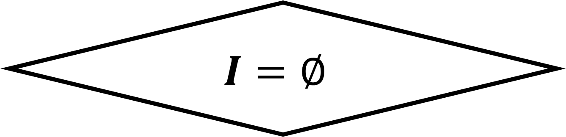
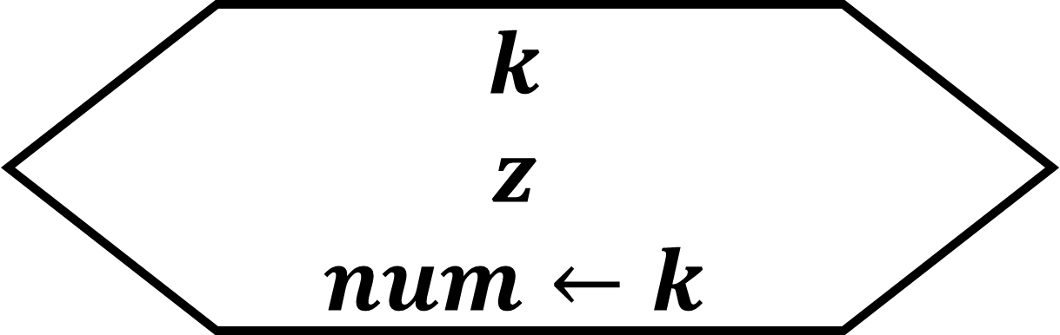


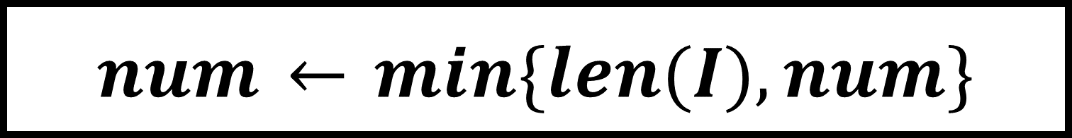
start
$$k$$
$$z$$
$$num←k$$
$$I$$
$$b$$
$num$ $←$ $min⁡\{len(I),num\}$
$$loop(k,z,num)$$
$$I←I\backslash P$$
$A←A⊕A_{P,i}$
no
$$I=∅$$
yes
$$A$$
end

Slide 2
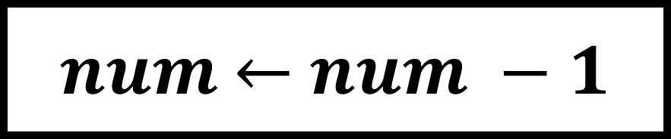
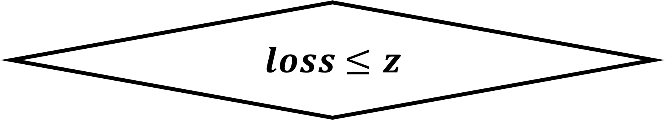

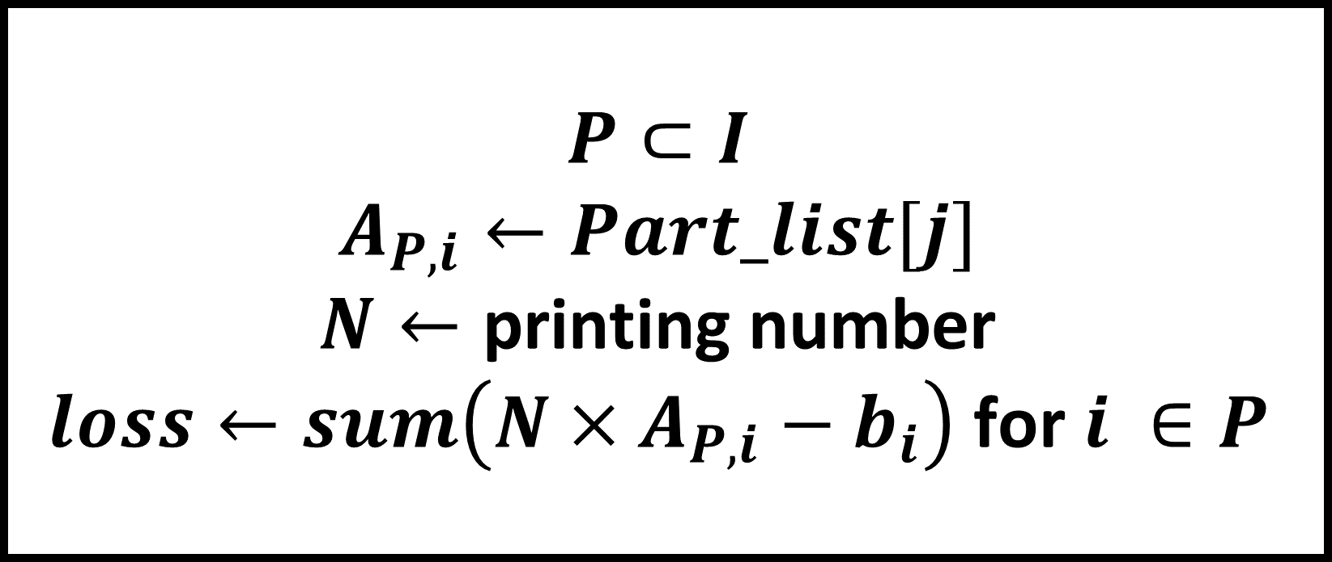
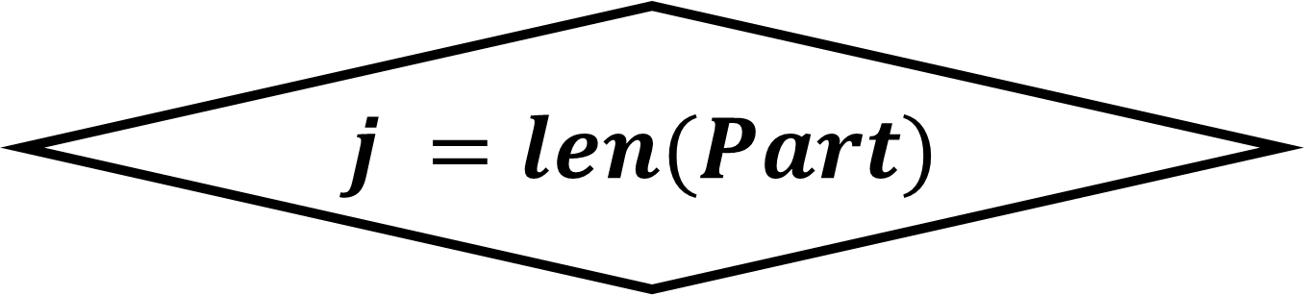


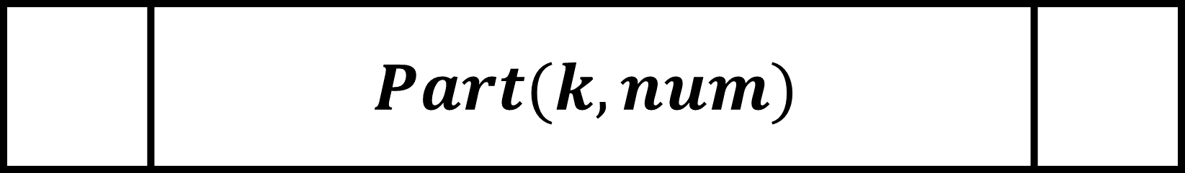

start
$$k$$
$$z$$
$$num$$
$num$ $←$ $num −1$
$$Part(k,num)$$
$j$ $←$ $1$
$j$ $←$ $j+1$
$$P⊂I$$
$$A_{P,i}←Part_list[j]$$
$$N←\text{printing} \text{number}$$
$$loss←sum\left(N×A_{P,i}−b_{i}\right) \text{for} i ∈P$$
no
yes
$$j =len(Part)$$
no
$loss$ $≤z$
yes
$$A_{P,i}$$
$$P$$
$$num$$
end

